Slide 1
武术三路长拳

Slide 2
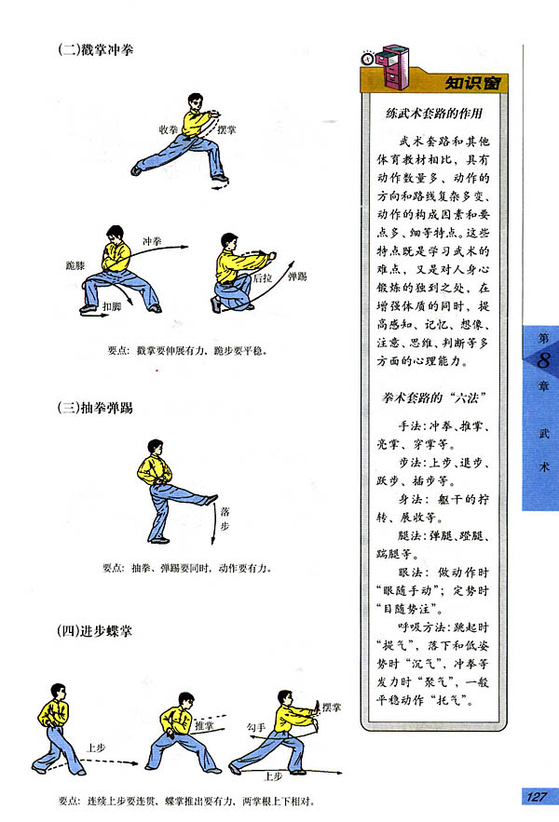
说课内容
一、教材分析
二、学情分析
三、教学目标
四、教学重难点
五、教法和学法
六、教学程序

Slide 3
一、教材分析
三路长拳是中华民族传统武术的一部分，它是国家实施武术进校园大战略下的一个规定套路。它动作优美，简单易学，节奏鲜明，受到学生们的普遍喜爱。学生通过学习可以得到美育熏陶。对学习其它武术套路，发展身体的力量、柔韧性、灵活性、协调性和节奏感，提高动作的速度和连贯性，激发民族自豪感，养成吃苦耐劳的习惯，有重要作用。

Slide 4
二、学情分析
1、学生基本没有基础，但是他们模仿能力强；好动、好奇心强；敢于表现自我。 2、运动参与能力、性格爱好都具有很大的差异，部分女生往往会表现出怕羞的一面，而男生则会无所顾忌地表现自我。因此，一些带有模仿性、表演性的练习，很能激起学生的学习兴趣。武术运动恰恰是一项刚、柔兼备的项目，既能表现出男生的刚强，又能体现出女生的柔美。

Slide 5
三、教学目标
认知目标：掌握组合动作动作名称和顺序及特点，提高学生学习武术的兴趣，学习看图学武术的方法。
技能目标：通过学生观察、模仿、相互交流、尝试练习，使学生领会每个动作的攻防含义，做到动作路线清楚，手形、步形正确到位。发展力量、协调性、柔韧性等素质。
情感目标：使学生能以积极认真、主动参与的态度学习，在课堂上培养学生谦虚好学、团结协作、开拓创新的学习能力。体验合作交流，增强武术练习的自信心。培养崇尚武德的精神。

Slide 6
四、教学重点、难点
教学重点：三路长拳 动作路线。
教学难点：动作力度，手形、步形正确到位。

Slide 7
五、教法与学法
教法：
为了激发学生对国术的兴趣，本次课我主要通过各种提问、自练、示范、互动、比赛等教法，使简单的武术运动变得有趣、丰富。通过启发思维、讲解示范、分层教学、教学比赛等方法来完成教学任务。
学法：
1、体验：通过老师的启发和学生的自主练习，充分调动学生学习的兴趣，较好体现学生的主体作用。
2、个性化：完成和自己能力相适应的教学内容，充分展示武术套路，体现学生个性化，发掘学生潜能。
3、兴趣：通过套路练习，体验到武术的乐趣，发展学生灵敏素质，提高学生的反应能力。

Slide 8
六、教学程序
1、课堂常规
2、小游戏“过关斩将”
3、徒手操
4、学习三路长拳
5、恢复身心练习

Slide 9
1、课堂常规
整队
报告上课人数
师生问好
宣布本节课内容、任务
检查、整理服装

Slide 10
2、小游戏“过关斩将”
× × × ×
× × × ×
× × × ×
○ ○ ○ ○
○ ○ ○ ○ △
○ ○ ○ ○
“过关斩将”游戏队形（男女生分配比例适当，尽量使四组实力平均。四组间距要足够大，防止发生碰撞。）

Slide 11
游戏方法：
①进行跳短绳接力（一次10次跳绳再往返20米）；
第一名同学做完全部练习返回终点时 ，第二名同学开始进行第一个练习，以此类推。完成早的队伍获胜。
要求：男女生分配合理，四个队伍的学生身体素质基本接近。
设计意图：通过小运动量的活动，团队比赛的形式， 调节活跃课堂气氛，达到热身的效果，为本次课堂教学打下基础。既达到愉悦学生的身心，又起到做准备活动的作用。

Slide 12
3、徒手操
× × × × × × × ×
× × × × × × × ×
○ ○ ○ ○ ○ ○ ○ ○
○ ○ ○ ○ ○ ○ ○ ○
△
徒手操队形：前排侧平举，后排前平举。要求教师声音洪亮，示范准确。要求学生听从教师口令，认真做徒手操。

Slide 13
徒手操（4×8拍）（3′）
（1）肩部运动 （2）腰部运动 （3）腿部运动（4）手腕脚踝 设计意图： 学习、演练武术，对学生的柔韧性要求很高，柔韧性的优劣直接影响到完成动作的质量。因此，热身时，重点做好腿、腰、肩的活动，防止出现韧带拉伤和扭伤。

Slide 14
4、学习三路长拳
1、讲解示范动作要领
2、进行三路长拳分解动作的学习
3、分组练习三路长拳动作
4、学得好的同学示范三路长拳动作
5、学生集体完整练习三路长拳动作

Slide 15
分组练习
四到六个人人为一个小组，选出一名组长组织练习。
教师在分组练习期间巡视指导。给学生足够的练习时间。
○○○○
○○○○
○○
○○○
× × × ×
× ×
× ×
○○
○○○
○○
○○○
○○
○○○
○○
○○○
× × ×
× ×
× × ×
× ×
○○
○○○
○○○○
○○○○
× × ×
× ×
× × ×
× ×

Slide 16
◆ 较好、较快掌握技术动作的同学：
拓宽武术知识面、发挥其学习骨干作用、辅助教师进行武术教学为主。
◆ 素质好, 能够完成课堂的学习任务的同学：
以掌握课堂教学内容和技术动作、逐步提高学习质量为主要目标,兼顾武术教学能力的培养与实践。
◆ 有畏难情绪, 接受课堂教学内容有难度的同学：
以保证完成课堂教学任务、基本掌握动作技术和相应的武术教学能力为主要教学目标,同时加强武术专项素质的训练和提高。

Slide 17
汇报表演
1、小组互评 设计意图：
2、教师选评
3、优秀展示
4、集体表演
× × × × × × × ×
× × × × × × × ×
○ ○ ○ ○ ○ ○ ○ ○
○ ○ ○ ○ ○ ○ ○ ○
△

Slide 18
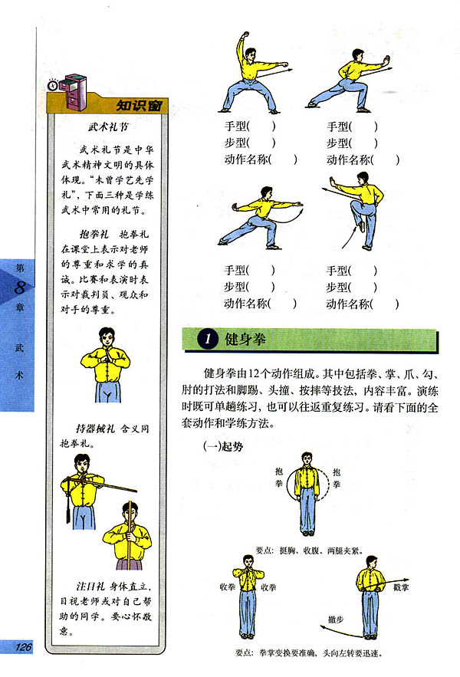
5、恢复身心练习
1、放松运动
2、师生“抱拳礼”道别

Slide 19
谢谢观看！

